Slide 1
Module 2 : Algorithmique et Programmation
Leçon 1 : Notion d’algorithme
Pr: 2018 - 2019

Slide 2


I- Introduction
Certains croient à tort que l’ordinateur est une machine intelligente et capable de résoudre des problèmes informatiques. La réalité c’est que celui-ci ne pourrait rien faire si l’utilisateur ne lui fournissait la procédure complète à suivre. En effet, ce dernier doit décrire à l’ordinateur la suite des actions élémentaires permettant d’obtenir, à partir des données fournies, les résultats escomptés. Une telle démarche porte le nom d’algorithme et s’inscrit dans le domaine de l’algorithmique.

Slide 3
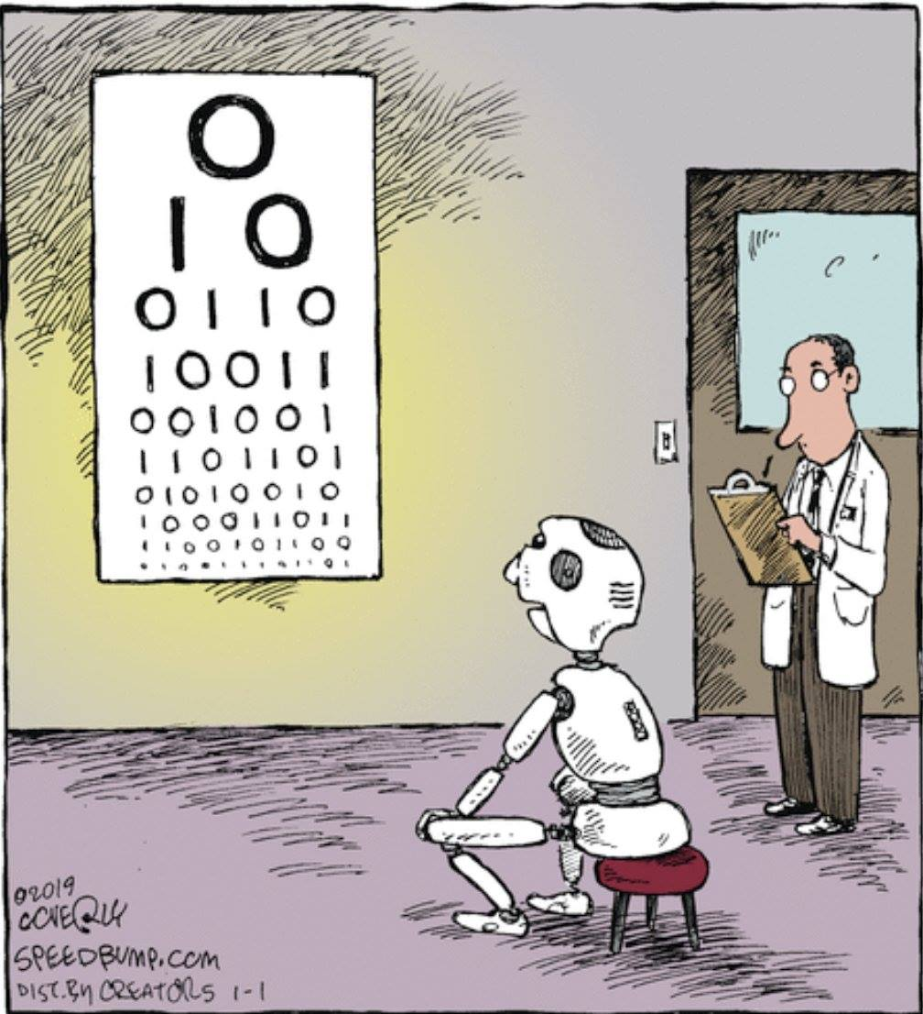

Slide 4
I- Introduction
- L’ordinateur ne pourrait rien faire si l’utilisateur ne lui fournissait les opérations et les procédures à suivre.
- L’utilisateur doit décrire à l’ordinateur la suite des actions élémentaires permettant d’obtenir, à partir des données, les résultats. Cette démarche porte le nom d’algorithme.

Slide 5

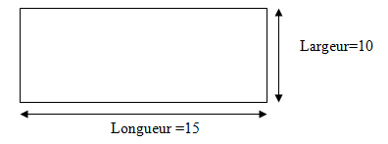

II- Schéma de résolution d’un problème:
I- Introduction
Exemple :
Considérons le problème suivant:
Étant données la longueur et la largeur d’un rectangle, calculez sa surface (S).
Réponse :
Les deux données longueur (L) et largeur (l) :
L=15 et l = 10
On applique directement la formule :
S= L × l = 15 × 10 = 150

Slide 6
II- Schéma de résolution d’un problème:
Problème :
Considérons le problème suivant:
Étant données la longueur (L) d’un rectangle et le pourcentage (R) de sa largeur par rapport à sa longueur, calculez sa surface (S).
- Longueur (L = 27)
- Pourcentage (R = 1/3)
Réponse :
Les données connues sont : Longueur (L = 27) et Pourcentage (R = 1/3).
Pour calculer la surface (S), il faut d’abord calculer la largeur (l) :
l = R × L = 1/3 × 27 = 9
En fin on applique la formule : S = L×l = 27×9 = 243

Slide 7
III- Résolution informatique d’un problème :
La résolution informatique d'un tel problème comporte les phases suivants :
Problème

Slide 8
III- Résolution informatique d’un problème :
La résolution informatique d'un tel problème comporte les phases suivantes :
Problème
Analyse

Slide 9
III- Résolution informatique d’un problème :
La résolution informatique d'un tel problème comporte les phases suivantes :
Problème
Algorithme
Analyse

Slide 10
III- Résolution informatique d’un problème :
La résolution informatique d'un tel problème comporte les phases suivantes :
Problème
Algorithme
Analyse
Traduction

Slide 11
III- Résolution informatique d’un problème :
La résolution informatique d'un tel problème comporte les phases suivantes :
Problème
Algorithme
Programme
Analyse
Traduction

Slide 12
III- Résolution informatique d’un problème :
La résolution informatique d'un tel problème comporte les phases suivantes :
Problème
Algorithme
Programme
Analyse
Traduction
Exécution

Slide 13
II- Résolution informatique d’un problème :
La résolution informatique d'un tel problème comporte les phases suivantes :
Problème
Algorithme
Programme
Résultat
Analyse
Traduction
Exécution

Slide 14
II- Résolution informatique d’un problème :
La résolution informatique d'un tel problème comporte les phases suivantes :
Problème
Algorithme
Programme
Résultat
Analyse
Traduction
Exécution
Phase 1 : Analyse du problème :
Description des données connues et des résultats cherchés.
Identifier les relations entre les données.
Décrire les instructions à suivre.
Dans cette phase, on dispose d'un processus informatique de résolution appelé algorithme.

Slide 15
II- Résolution informatique d’un problème :
La résolution informatique d'un tel problème comporte les phases suivantes :
Problème
Algorithme
Programme
Résultat
Analyse
Traduction
Exécution
Phase 2 : traduction de l’algorithme :
Dans cette phase il s’agit de la mise en pratique de processus informatique de résolution par la traduction de l’algorithme dans un langage compréhensible par l’ordinateur, appelé langage de programmation.

Slide 16
II- Résolution informatique d’un problème :
La résolution informatique d'un tel problème comporte les phases suivantes :
Problème
Algorithme
Programme
Résultat
Analyse
Traduction
Exécution
Phase 3 : Exécution:
Cette tâche est effectuée par l’utilisateur du programme.

Slide 17
IV- Exemple d’analyse d’un problème :
Problème :
Étant donnés le périmètre d’un rectangle et le pourcentage de sa largeur par rapport à sa longueur, calculez sa surface.
Analyse :
Données connues :
le périmètre (P = 48).
le pourcentage de la largeur par rapport à la longueur (R = 1/3).
Résultat cherché : la surface (S) du rectangle.
Les étapes de calcule de la surface :
Au premier lieu cherchons la longueur (L) : P = 2 (L + l) = 2 (L+ L×R)
Donc : L = P/ 2(1+R) = 18.
Au deuxième lieu cherchons la largeur (l) : l = R×L = 6
Au dernier lieu on calcule la surface (S) : S = L×l = 18×6 = 108

Slide 18
I- Notion d’algorithme
Un algorithme est une suite d’actions ou d’instructions qui doivent être exécutées dans un ordre bien déterminé pour résoudre un problème (ou réaliser un travail).

Slide 19
II- Résolution informatique d’un problème :
La résolution informatique d'un tel problème comporte les phases suivantes :
Problème
Algorithme
Programme
Résultat
Analyse
Traduction
Exécution

